Slide 1
NHẬP MÔN MẠCH SỐ
CHƯƠNG 6: MẠCH TUẦN TỰ
- BỘ ĐẾM

Slide 2
Nội dung
Bộ đếm bất đồng bộ (Asynchronous counters)
Hệ số của bộ đếm (MOD number)
Bộ đếm lên/xuống (Up/ Down counters)
Phân tích và thiết kế bộ đếm bất đồng bộ
Delay của mạch (Propagation delay)
Bộ đếm đồng bộ (Synchronous counters)
Phân tích bộ đếm đồng bộ (Analyze synchronous counters)
Thiết kế bộ đếm đồng bộ (Design synchronous counter)
Thanh ghi (Register)

Slide 3
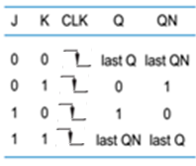
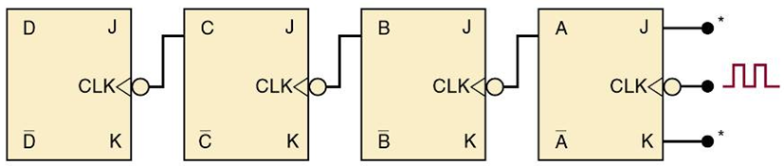
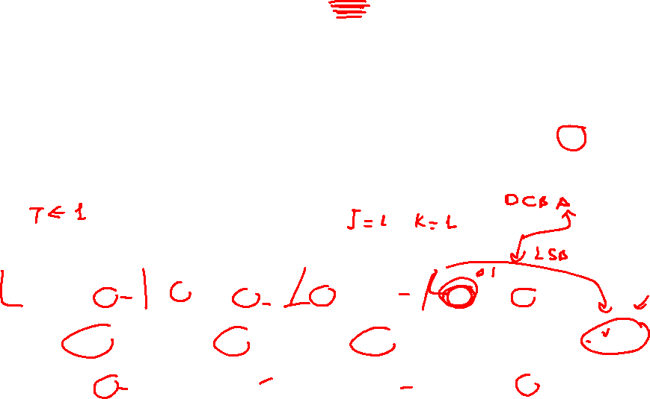
Bộ đếm bất đồng bộ
Xem xét hoạt động của bộ đếm 4-bit bên dưới
Clock chỉ được kết nối đến chân CLK của FF A
J và K của tất cả FF đều bằng 1
Ngõ ra Q của FF A kết nối với chân CLK của FF B, tiếp tục kết nối như vậy với FF C, D.
Ngõ ra của các FF D, C, B và A tạo thành bộ đếm 4-bit binary với D có trọng số cao nhất (MSB)
Bảng sự thật FF-J_K
Note: * tất cả ngõ vào J và K của các FF được đưa vào mức 1

Slide 4
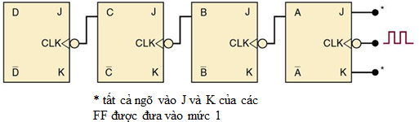
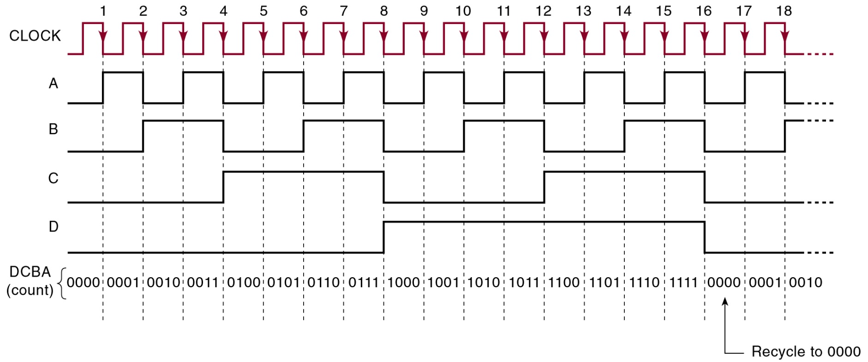
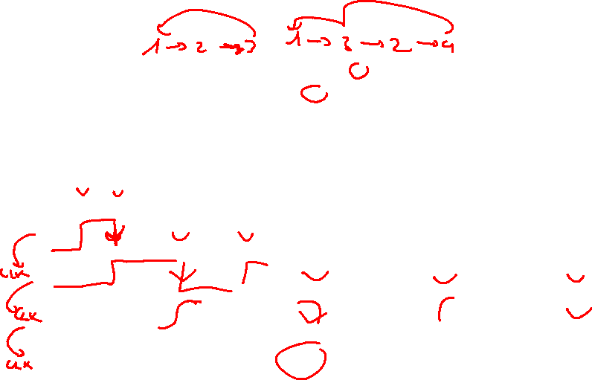
Bộ đếm bất đồng bộ
Sau cạnh xuống của xung CLK thứ 16, bộ đếm sẽ quay trở lại trạng thái ban đầu
DCBA = 0000
Bảng sự thật FF-J_K

Slide 5
Bộ đếm bất đồng bộ
Các FFs không thay đổi trạng thái đồng bộ với xung Clock
Trong ví dụ ở slide trước,
Chỉ FF A mới thay đổi tại cạnh xuống của xung Clock ,
FF B phải đợi FF A thay đổi trạng thái trước khi nó có thể lật,
FF C phải đợi FF B thay đổi, tương tự với FF D phải đợi FF C
→ Có trì hoãn (delay) giữa các FF liên tiếp nhau
Chỉ FF có trọng số thấp nhất mới kết nối với xung Clock
Bộ đếm trên còn được gọi là bộ đếm tích lũy trì hoãn (ripple counter)

Slide 6
Hệ số của bộ đếm (MOD number)
Hệ số của bộ đếm là số trạng thái khác nhau của bộ đếm trước khi bộ đếm lặp lại chu trình đếm
Thêm vào Flip-flop sẽ tăng hệ số của bộ đếm

Slide 7
Ví dụ
Cần bao nhiêu FF cho bộ đếm 1000 sản phẩm?
Đáp án
2⁹ = 512 => 9 FFs chỉ đếm được tối đa 512 sản phẩm
→ không thỏa yêu cầu
2¹⁰ = 1024 => 10 FFs đếm được tối đa 1024 > 1000
→ Thỏa yêu cầu bài toán

Slide 8

Ví dụ
Các bước để làm một đồng hồ số
Cần bao nhiêu FF cho bộ đếm có hệ số đếm 60 (MOD-60)?
Đáp án:
Không có số nguyên N để thỏa điều kiện 2^{N} = 60
→ Số N gần nhất là 6, khi đó 2⁶ = 64 > 60
Vì đồng hồ số cần đếm chính xác → Không có đáp án với yêu cầu thiết kế trên

Slide 9
Câu hỏi thảo luận
Đúng hay sai? Trong một bộ đếm bất đồng bộ, tất cả các FF thay đổi trạng thái tại cùng một thời điểm
Giả sử bộ đếm trong ví dụ 1 đang có giá trị DCBA = 0101. Giá trị bộ đếm sẽ bằng bao nhiêu sau 27 xung clock tiếp theo?
Hệ số bộ đếm trong ví dụ 1 bằng bao nhiêu nếu 3 FF được thêm vào bộ đếm?

Slide 10
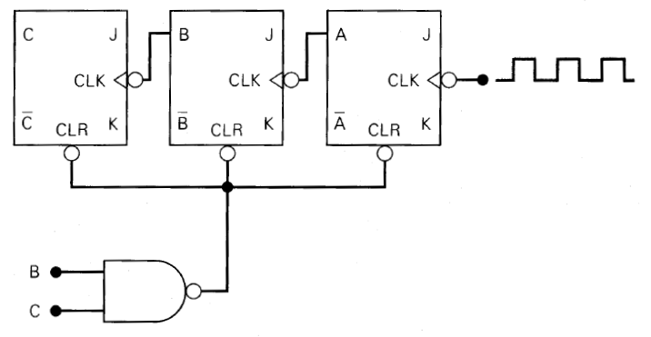
Bộ đếm có hệ số bộ đếm < 2^{N}
Bộ đếm bất đồng bộ thông thường giới hạn hệ số bộ đếm bằng 2^{N} (Hệ số đếm lớn nhất với N flip-flop được sử dụng)
Xét bộ đếm với mạch cho bên dưới
Tất cả ngõ vào J, K bằng 1
MOD-6 counter?

Slide 11
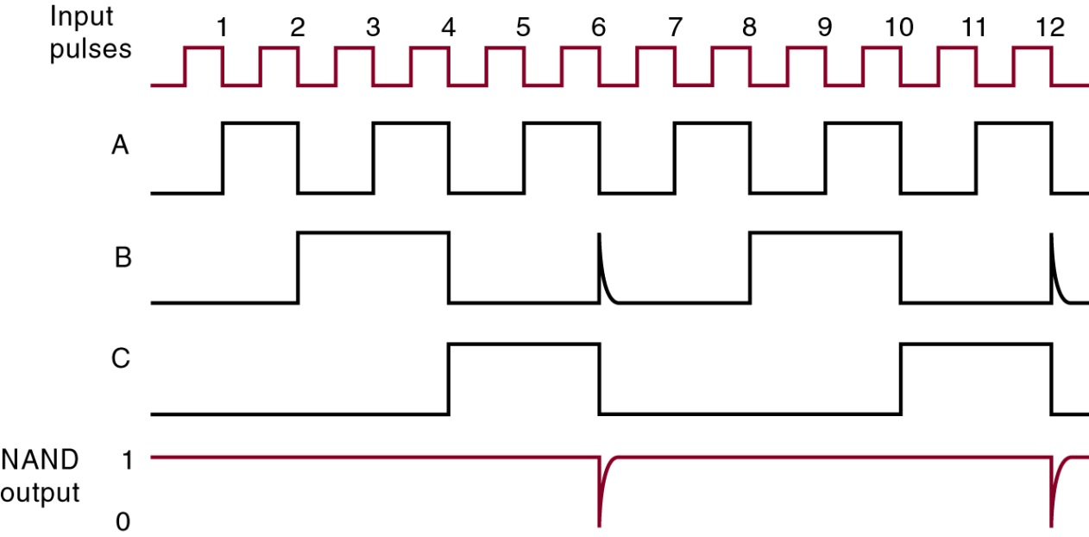
Bộ đếm có hệ số bộ đếm < 2^{N}
Bộ đếm MOD-6 được tạo từ bộ đếm MOD-8 bằng cách clear bộ đếm khi trạng thái 110 xuất hiện

Slide 12
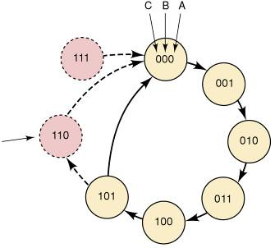
Bộ đếm có hệ số bộ đếm < 2^{N}
7-4 Counters with MOD Number <2^{N}
Giản đồ chuyển trạng thái của bộ đếm MOD-6
- Mỗi vòng tròn nét liền chỉ một trạng thái thực sự của bộ đếm
- Mỗi vòng tròn nét đứt chỉ một trạng thái tạm của bộ đếm
- Mũi tên nét liền chỉ sự chuyển trạng thái giữa 2 trạng thái thực
- Mũi tên nét đứt chỉ sự chuyển từ trạng thái thực sang trạng thái tạm hoặc ngược lại
Trạng thái tạm
Không có mũi tên chỉ đến trạng thái 111 vì trong chu trình của bộ đếm không có trạng thái nào chuyển đến trạng thái này
Trạng thái 111 có thể xuất hiện khi bật nguồn (power-up)

Slide 13
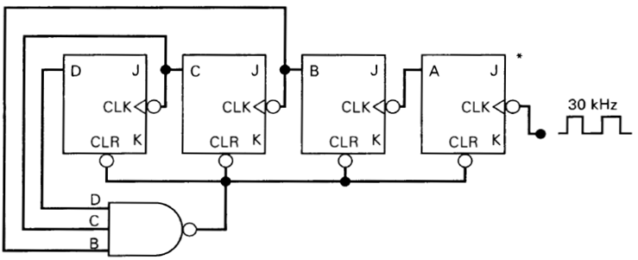
Ví dụ
Xác định hệ số bộ đếm (MOD number) của mạch đếm bên dưới?
Xác định tần số tại ngõ ra D?
* Tất cả ngõ vào J, K bằng 1
MOD-14 (14 trạng thái thật sự từ 0000 đến 1101)
Freq_{D} = 30kHz/14 = 2.14 kHz

Slide 14
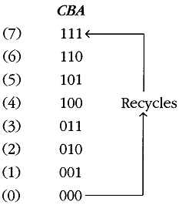
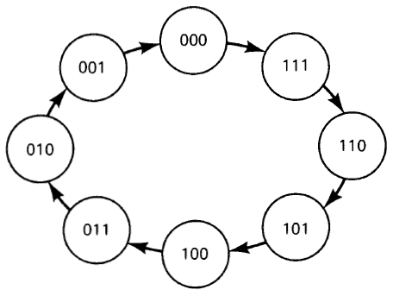
Bộ đếm bất đồng bộ - Đếm xuống
Bộ đếm xuống bất đồng bộ được xây dựng gần giống với bộ đếm lên bất đồng bộ
Lưu đồ chuyển trạng thái của bộ đếm xuống MOD-8

Slide 15
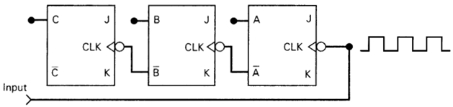
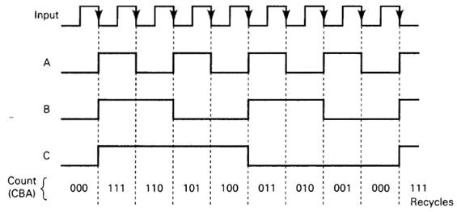
Bộ đếm bất đồng bộ - Đếm xuống
* Tất cả ngõ vào J, K bằng 1

Slide 16
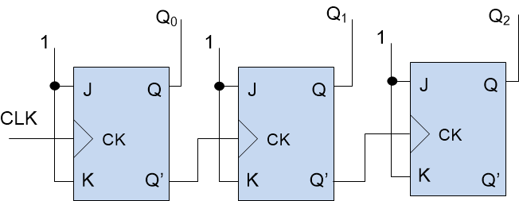
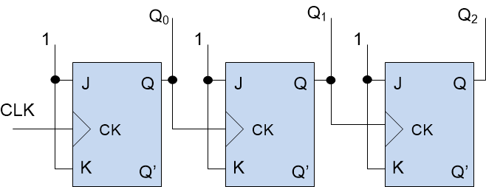

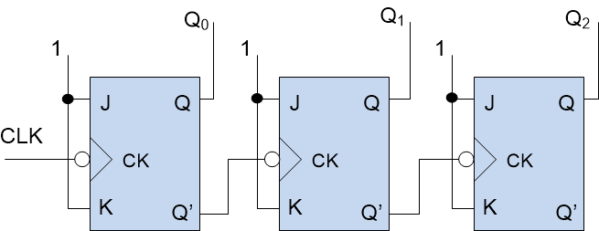
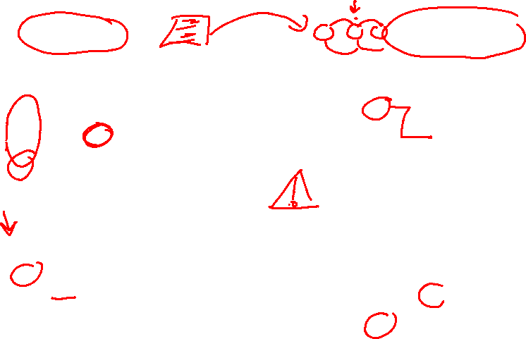
Một vài ví dụ bộ đếm lên/đếm xuống bất đồng bộ
Đếm lên
Đếm xuống
Chú ý: Q0 có trọng số nhỏ nhất (LSB)
Q2 có trọng số lớn nhất (MSB)

Slide 17
Thiết kế bộ đếm bất đồng bộ MOD-X
Ví dụ: Thiết kế bộ đếm lên bất đồng bộ MOD-5 dùng FF-T có xung clock kích cạnh xuống, ngõ vào Preset và Clear tích cực cao. Biết rằng trạng thái ban đầu của bộ đếm là 5. Những trạng thái không có trong chu trình đếm sẽ được đưa về giá trị trạng thái đếm là 5.
Bước 1: Tìm số flip-flop cần dùng nhỏ nhất thỏa yêu cầu bài toán
(2^{N} >= X)
Ta có: 2³ >= 5 (MOD-5) → Sử dụng 3 FF

Slide 18
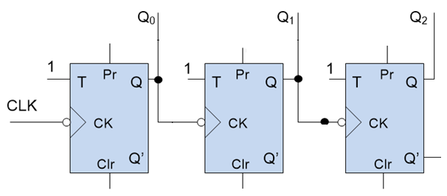
Thiết kế bộ đếm bất đồng bộ MOD-X
Bước 1: Tìm số flip-flop cần dùng nhỏ nhất thỏa yêu cầu bài toán
(2^{N} >= X)
Ta có: 2³ >= 5 (MOD-5) → Sử dụng 3 FF

Slide 19
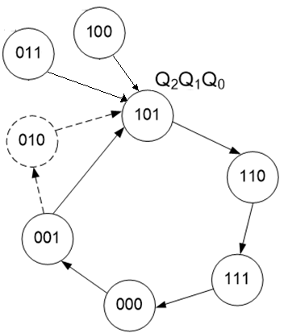
Thiết kế bộ đếm bất đồng bộ MOD-X
Bước 2: Vẽ lưu đồ chuyển trạng thái của bộ đếm
Trạng thái Reset của bộ đếm: Q₂Q₁Q₀ = 010
Trạng thái không có trong chu trình đếm Q₂Q₁Q₀ = 011, 100
Trạng thái sau reset của bộ đếm Q₂Q₁Q₀ = 101

Slide 20
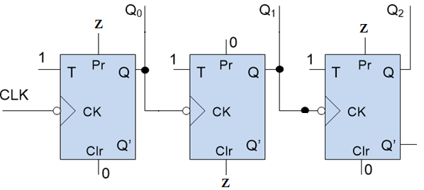
Thiết kế bộ đếm bất đồng bộ MOD-X
Bước 3: Thiết kế mạch Reset của bộ đếm
Trường hợp 1: 2^{N} = X → Mạch không bị Reset → bỏ qua bước 3
Trường hợp 2: 2^{N} >= X
Dựa vào trạng thái sau Reset của bộ đếm ta tạo ra tín hiệu điều khiển Z đưa vào cổng Preset và cổng Clear thích hợp
Trạng thái sau reset của bộ đếm Q₂Q₁Q₀ = 101

Slide 21
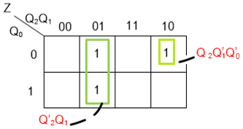
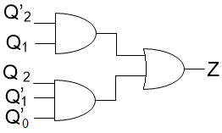
Thiết kế bộ đếm bất đồng bộ MOD-X
Sử dùng bìa Karnaugh để rút gọn:
Vì cổng PR và CLR là tích cực mức cao nên tín hiệu điều khiển Z sẽ là mức cao.
Trạng thái Reset của bộ đếm sẽ tạo ra tín hiệu điều khiển Z bằng mức cao (“1”)
Những trạng thái không có trong chu trình đếm sẽ tạo ra tín hiệu điều khiển Z bằng mức cao (“1”)
Trạng thái Reset của bộ đếm: Q₂Q₁Q₀ = 010
Trạng thái không có trong chu trình đếm Q₂Q₁Q₀ = 011, 100
Mạch Reset của bộ đếm

Slide 22
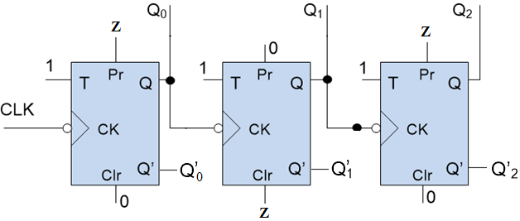
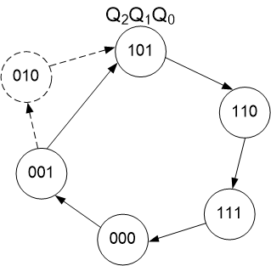
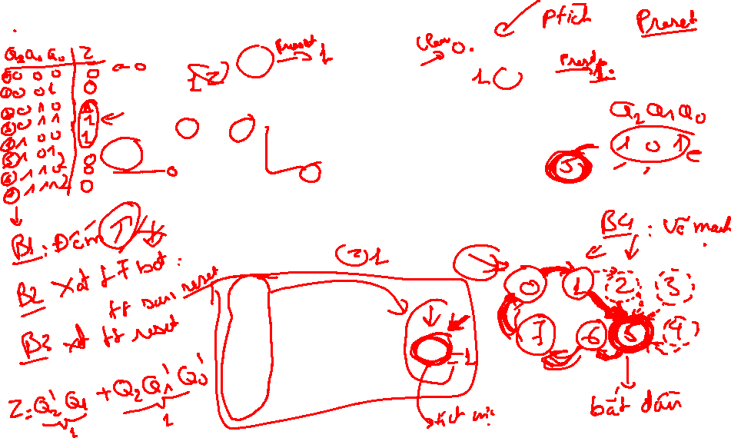
Thiết kế bộ đếm bất đồng bộ MOD-X
Bước 4: Vẽ mạch cần thiết kế

Slide 23
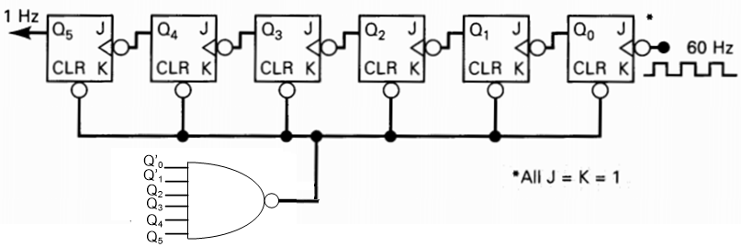
Ví dụ
Thiết kế bộ đếm MOD-60 trong ví dụ 3

Slide 24
Ví dụ
Sử dụng FF-T để thiết kế bộ đếm bất đồng bộ MOD-10 đếm từ giá trị 0 đến 9. Biết rằng FF sử dụng kích cạnh xuống, ngõ vào Pr và Clr tích cực mức thấp

Slide 25
Delay của bộ đếm bất đồng bộ
Các FFs không thay đổi trạng thái đồng bộ với xung Clock
Trong các bộ đếm bất đồng bộ:,
Chỉ FF A mới thay đổi tại cạnh lên/xuống của xung Clock ,
FF B phải đợi FF A thay đổi trạng thái trước khi nó có thể lật,
FF C phải đợi FF B thay đổi, tương tự với FF D phải đợi FF C
→ Có trì hoãn (delay) giữa các FF liên tiếp nhau
Chỉ FF có trọng số thấp nhất (FF A) mới kết nối với xung Clock
Bộ đếm trên còn được gọi là bộ đếm tích lũy trì hoãn (ripple counter)

Slide 26
Delay của bộ đếm bất đồng bộ
Bộ đếm tích lũy trì hoãn có thiết kế đơn giản. Tuy nhiên, hạn chế của bộ đếm là delay của FF trước được tích lũy đến FF sau
→ Delay của toàn mạch lớn
→ Bộ đếm này không phù hợp cho các thiết kế hoạt động ở tần số cao
Để mạch hoạt động đúng thì chu kì của xung Clock phải lớn hơn tổng Delay của mạch
T_{clock} ≥ N x t_{pd}
T_{clock}: chu kì xung Clock
N: số FF của mạch
T_{pd}: delay của một FF
→ Tần số tối đa của mạch: F_{max}=1/(N x t_{pd})

Slide 27
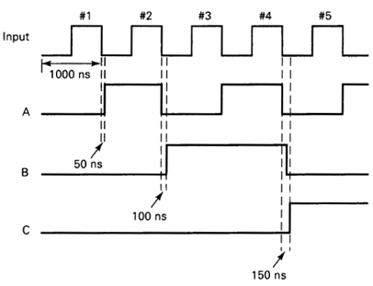
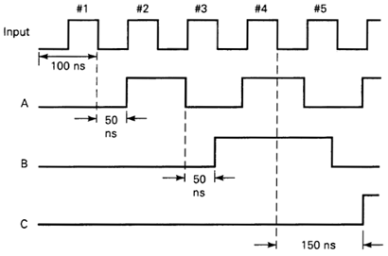
Delay của bộ đếm bất đồng bộ
Trạng thái CBA = 100 không xuất hiện
T=1000ns
t_{pd}=50ns
→ T ≥ 3 x t_{pd}
Bộ đếm hoạt động đúng
T=100ns
t_{pd}=50ns
→ T < 3 x t_{pd}
Bộ đếm hoạt động sai

Slide 28
Delay của bộ đếm bất đồng bộ
Bộ đếm bất đồng bộ sẽ không hữu ích khi hoạt động ở tần số cao, đặc biệt khi bộ đếm sử dụng nhiều flip-flop.
Tuy nhiên, vì tính đơn giản trong thiết kế, bộ đếm bất đồng bộ vẫn được sử dụng trong các mạch không đòi hỏi tần số cao.

Slide 29
Câu hỏi thảo luận?
Bộ đếm thanh ghi dịch cần nhiều FF hơn bộ đếm Binary thông thường với cùng hệ số bộ đếm (MOD number)?
Bộ đếm thanh ghi dịch cần mạch giải mã phức tạp hơn bộ đếm Binary thông thường?
Làm sao để chuyển đổi bộ đếm vòng tròn sang bộ đếm Johnson?
Đúng hay Sai?
Ngõ ra của bộ đếm vòng tròn luôn luôn là xung vuông
Mạch giải mã cho bộ đếm Johnson đơn giản hơn bộ đếm Binary thông thường?
Bộ đếm vòng tròn và Johnson là bộ đếm đồng bộ?
5. Cần bao nhiêu FF để thiết kế bộ đếm vòng tròn MOD-16? Bộ đếm Johnson MOD-16?

Slide 30
Tóm tắt nội dung chương học
Qua Phần 2 - Chương 6, sinh viên cần nắm những nội dung chính sau:
Phương pháp thiết kế mạch tuần tự: các bộ đếm bất đồng bộ
Kiểm chứng thiết kế bằng vẽ giản đồ xung
Ưu và khuyết điểm của bộ đếm bất đồng bộ

Slide 31
Thảo luận?

